Slide 1

第一周报告
Career planning for college students
规划人：XXXX

Slide 2

01
自我评估
目录
02
环境分析
CONTENTS
03
职业规划
04
未来评估

Slide 3

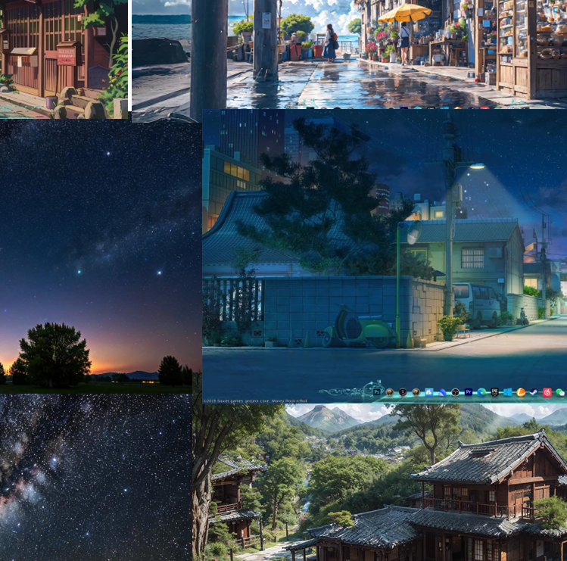
自我评估
Self assessment

Slide 4

自我评估
成长经历
请在此添加相关文字内容
请在此添加相关文字内容
请在此添加相关文字内容
请在此添加相关文字内容

Slide 5

自我评估
个人兴趣
请在此添加相关文字内容
请在此添加相关文字内容
请在此添加相关文字内容
请在此添加相关文字内容

Slide 6
自我评估
个人优势
请在此添加相关文字内容
请在此添加相关文字内容
请在此添加相关文字内容
请在此添加相关文字内容

Slide 7
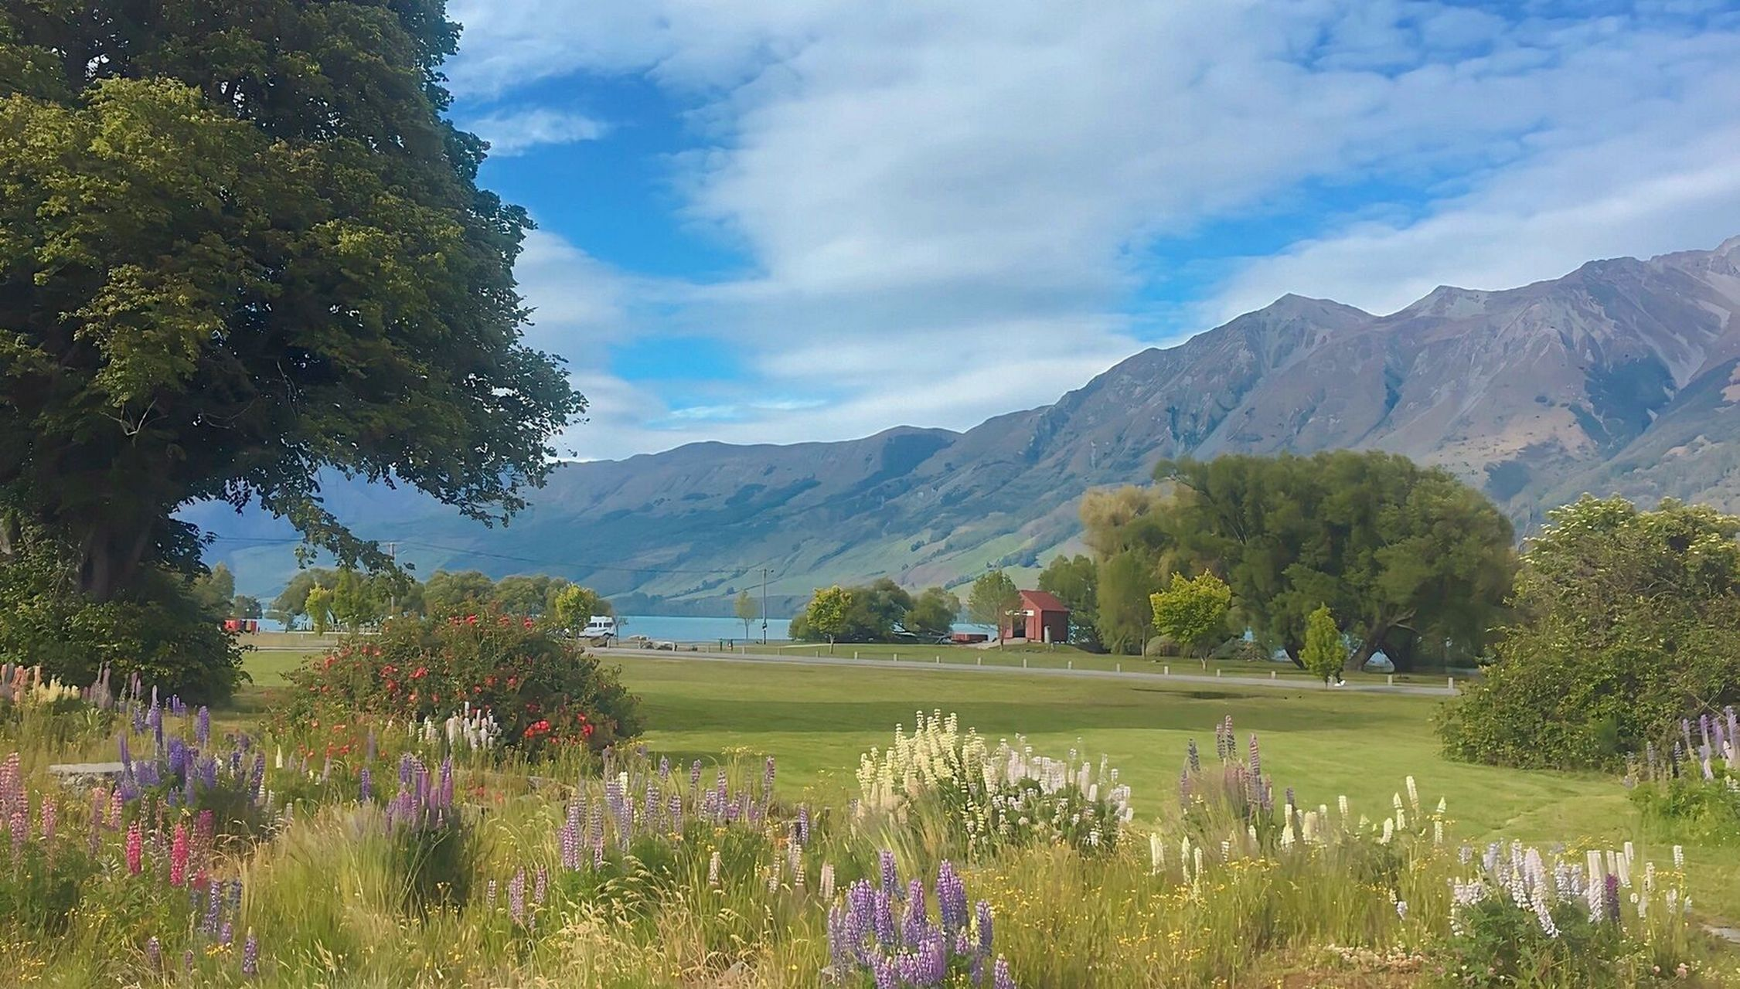

环境分析
Environmental Analysis

Slide 8
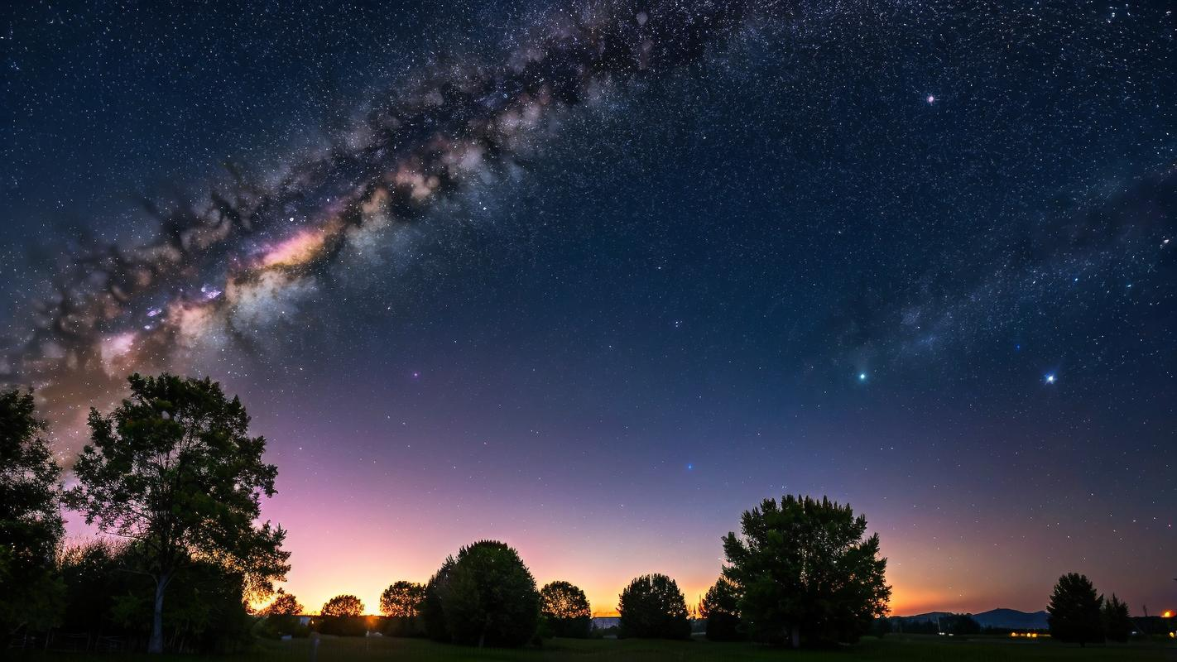
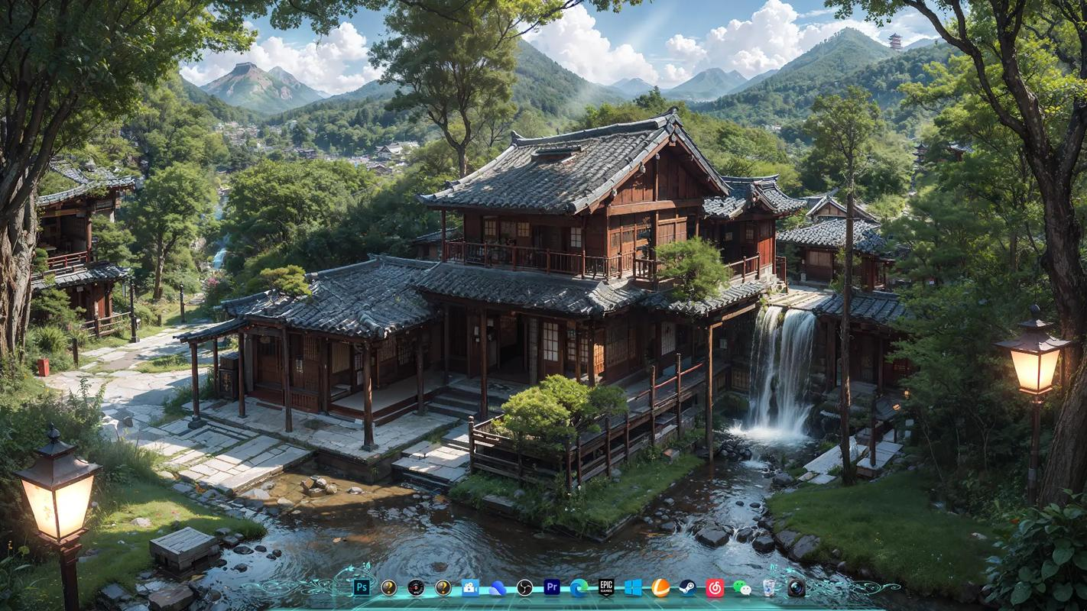
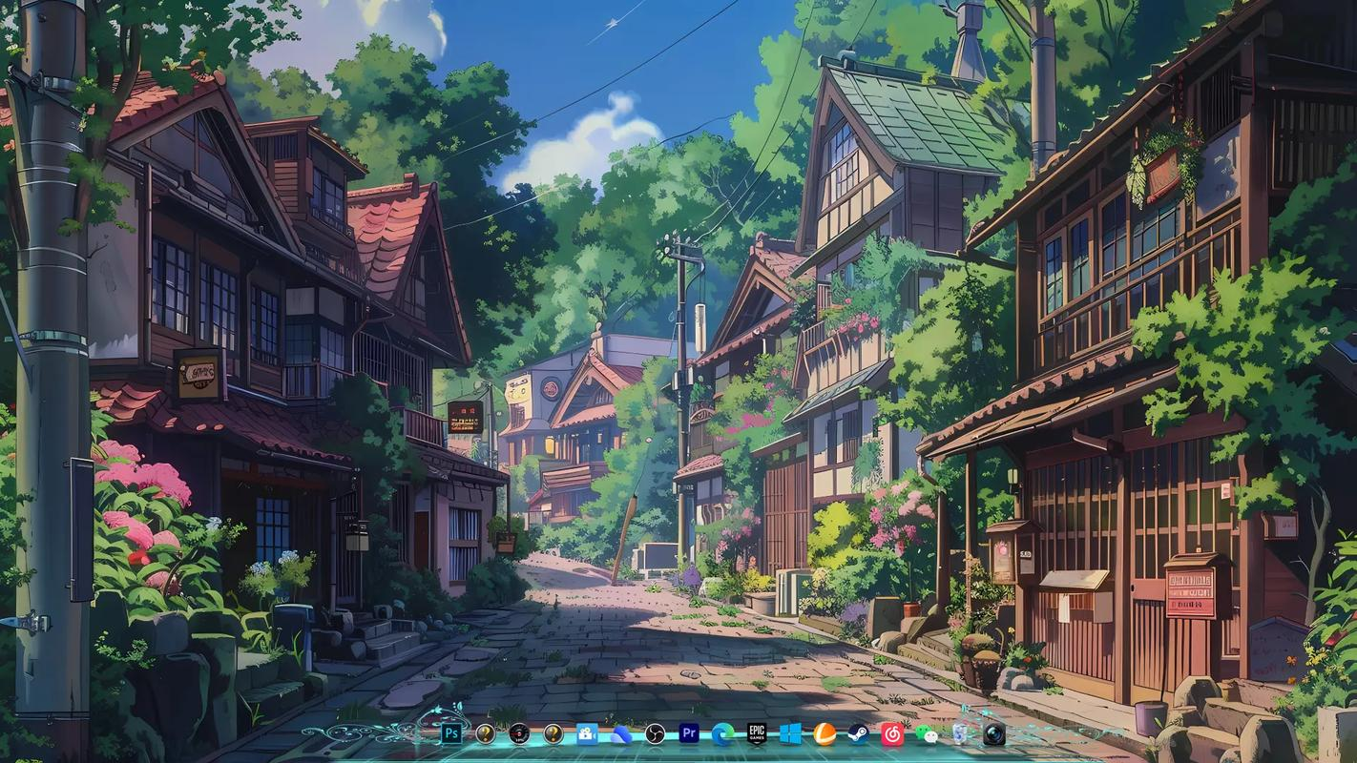
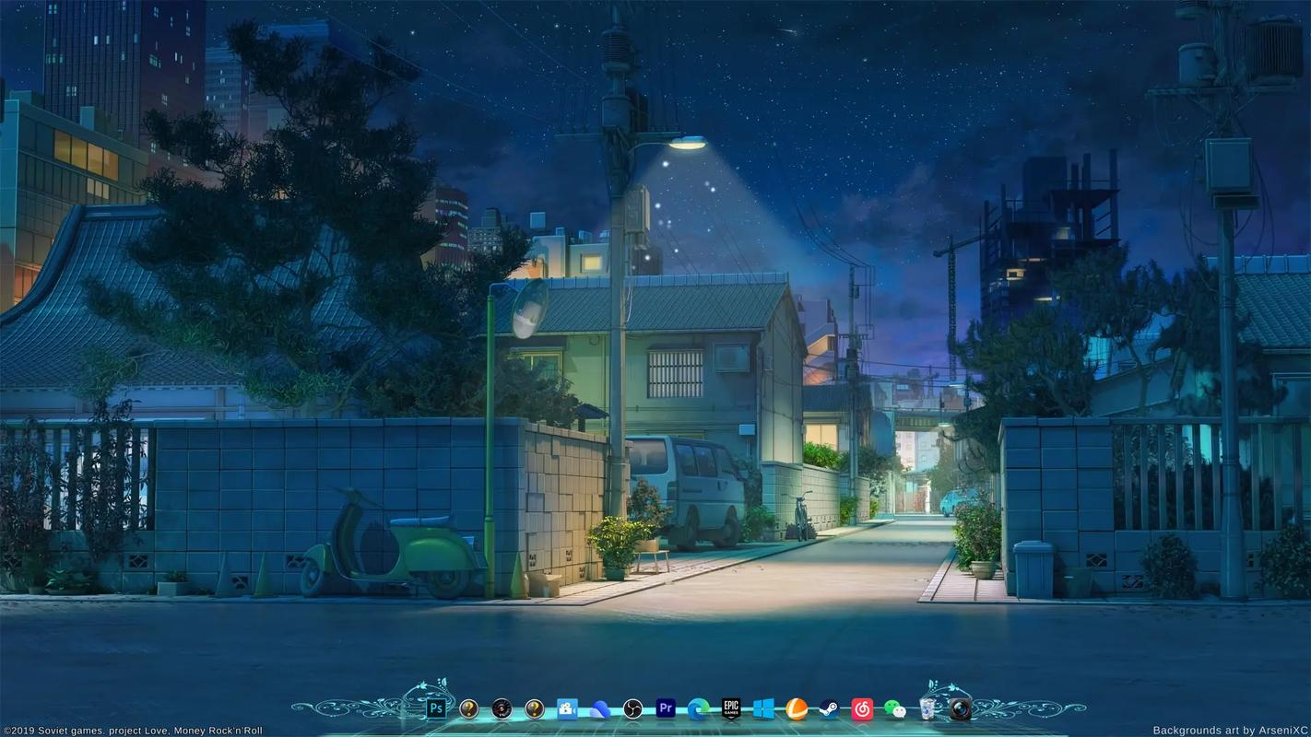
环境分析
1
2
3
4

Slide 9
环境分析
1
2
3
4
需求量大
请在此添加相关文字内容
请在此添加相关文字内容

Slide 10
环境分析
1
2
3
4
地域分布广
请在此添加相关文字内容
请在此添加相关文字内容

Slide 11
环境分析
1
2
3
4
请在此添加
请在此添加相关文字内容
请在此添加相关文字内容

Slide 12
环境分析
1
2
3
4
请在此添加
请在此添加相关文字内容
请在此添加相关文字内容

Slide 13
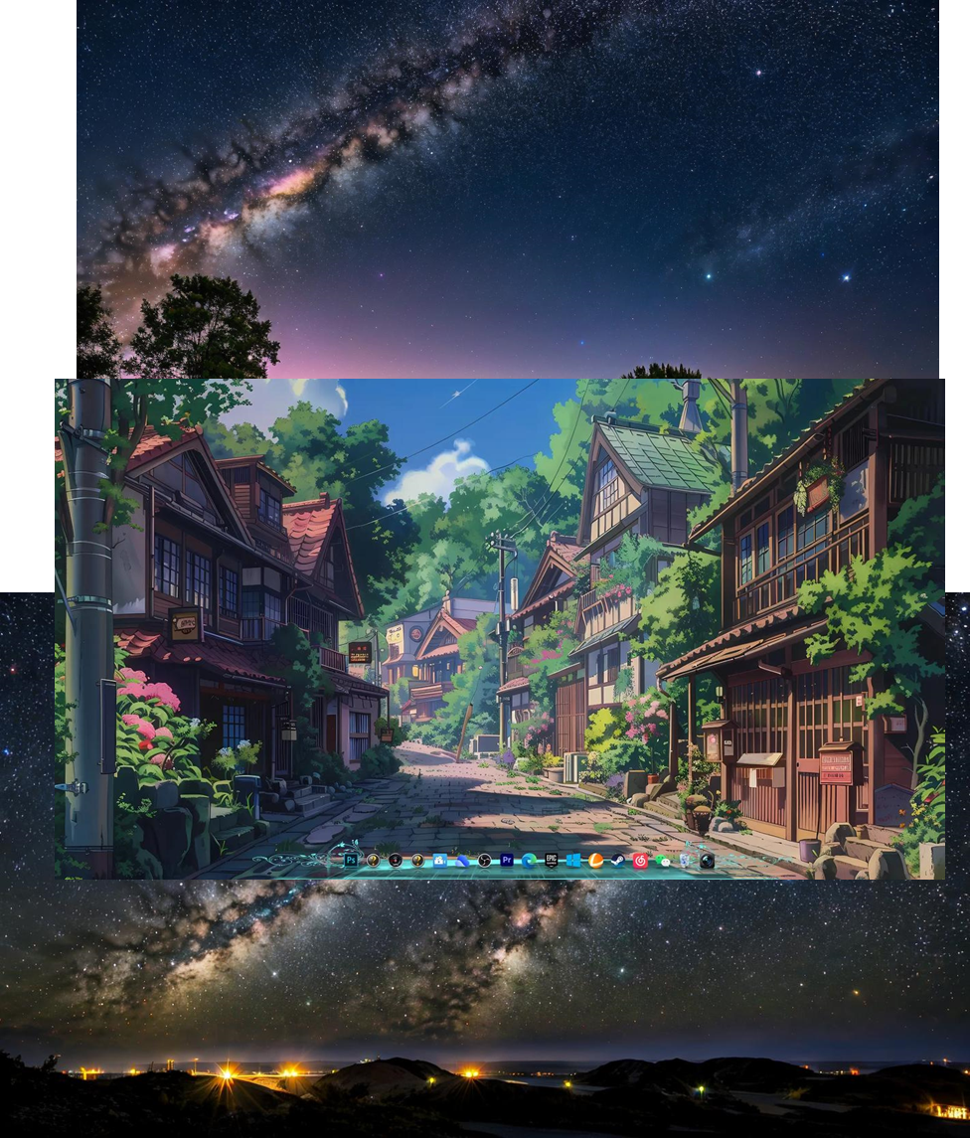
职业规划
Career Planning

Slide 14
职业规划
CONTENT
CONTENT
ONTENT
CONTENT
CONTENT

Slide 15
职业规划
CONTENT
CONTENT
ONTENT
CONTENT
CONTENT

Slide 16
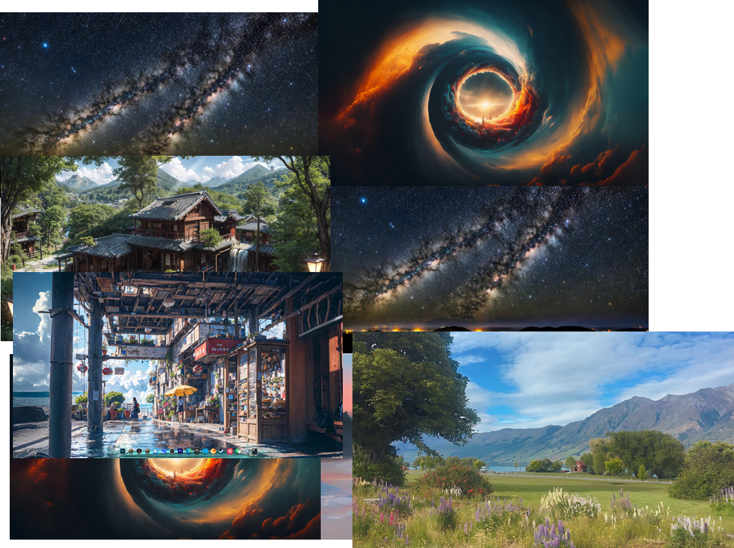
未来评估
Future Assessment

Slide 17

未来评估
请在此添加相关文字内容
请在此添加相关文字内容
请在此添加相关文字内容
请在此添加相关文字内容

Slide 18


Slide 19
感谢大家的观看

